Slide 1
НАЦИОНАЛНО ВЪНШНО ОЦЕНЯВАНЕ 2019/2020
КАКВО ТРЯБВА ДА ЗНАЕМ И КАК ДА СЕ ПОДГОТВИМ

Slide 2
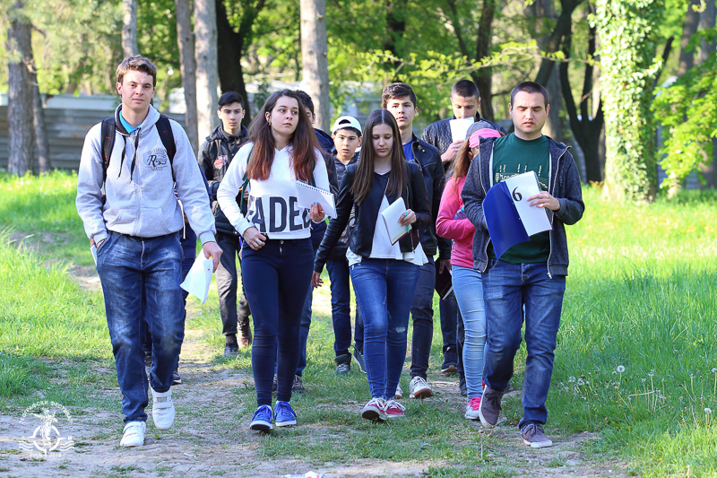
Какво да правим в дните преди изпитите?
Забравете за учебниците, темите, записките, тетрадките, задачите! Излезте на чист въздух! Разходете се в парка!

Slide 3
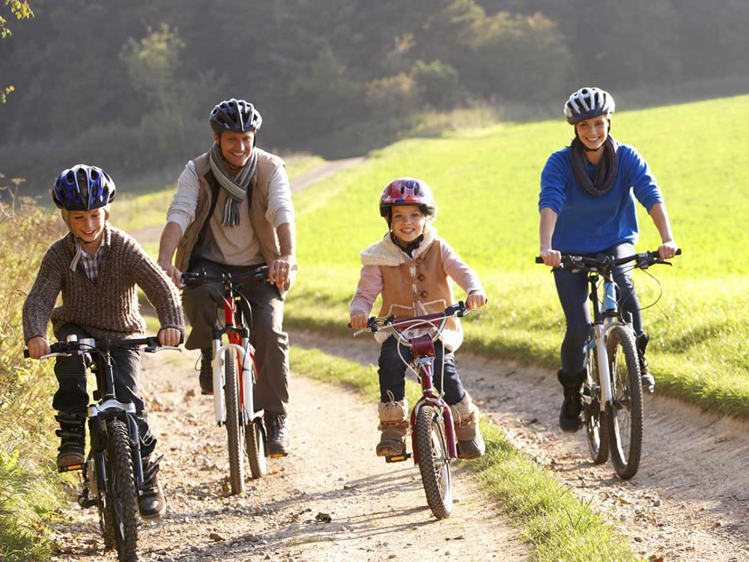
Покарайте колело!

Slide 4
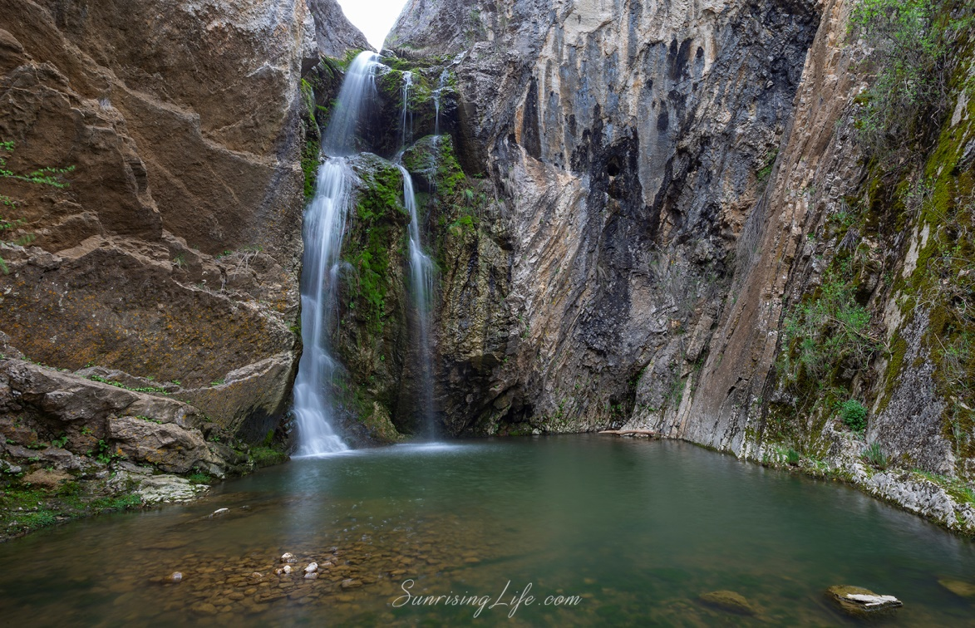
Излезте и се разходете сред природата
Освободете съзнанието си и дайте на мозъчетата си почивка.
Заредете се с енергия.

Slide 5
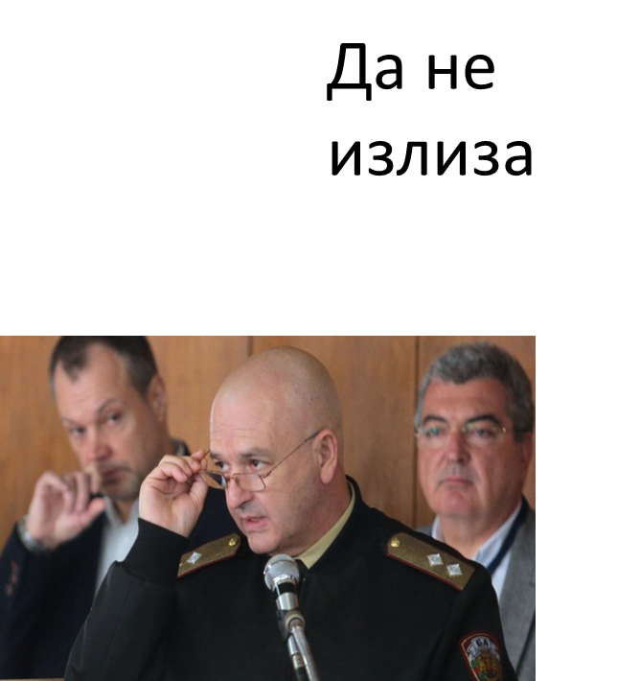
НИКОЙ
А! Генерала се появи в презентацията!
ТЕЗИ МЕРКИ ОТПАДНАХА!

Slide 6
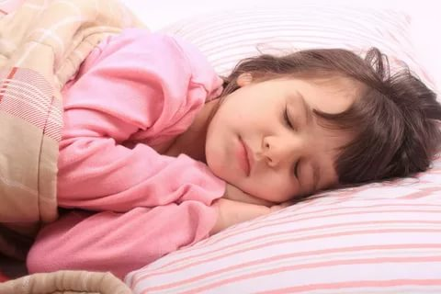
В дните преди двата изпита заспиване не по- късно от 22.00 ч.

Slide 7
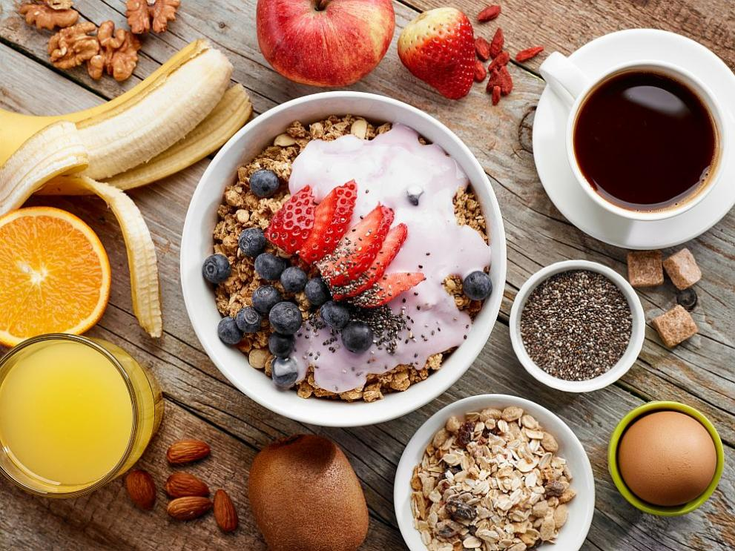
Какъв е графикът ни за 15.06.2020 г. - понеделник
1.Ставане от сън не по късно от 7.00 ч. Научните изследвания показват, че организма ни продължава да „спи“ поне два часа след физическото събуждане. Това означава, че до 9.00 ч. съзнанието и мозъка няма да са толкова услужливи, колкото ни се иска.
2. Задължителен сутрешен тоалет и задължителна лека закуска. Помолете родителите си от предния ден да ви приготвят нещо малко за хапване. Заедно с чаша натурален сок ще е достатъчно. Никакво кафе или енергийни храни и напитки. Трябва да сте хапнали нещо, защото следващото ви хранене ще е чак след 12.00 ч.
3. Най- късно 8.00 ч. тръгване към училище. По пътя не се изкушавайте да ядете пици, дюнери, хамбургери или дори мазни банички. Ще ви причинят допълнителен дискомфорт на стомаха.

Slide 8

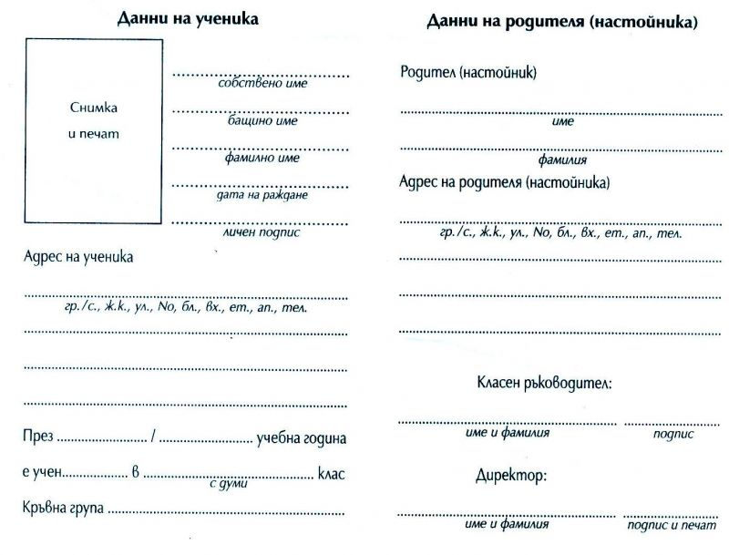
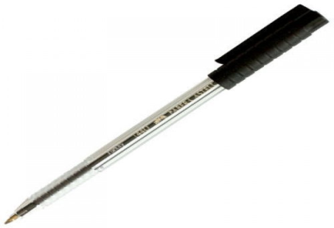
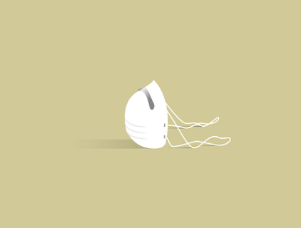
Каква трябва да взема със себе си задължително преди да тръгна
1. Лична ученическа карта
2. Служебната бележка получена от класния с входящия ми номер и залите , които са определени за двата изпита.
3. Черен химикал. По възможност си носете и резервен.
4. Предпазна противоепидемологична маска за лицето

Slide 9
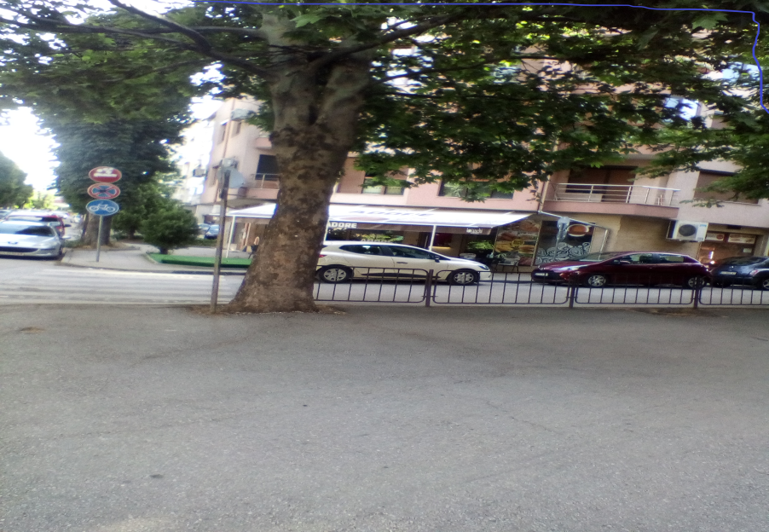
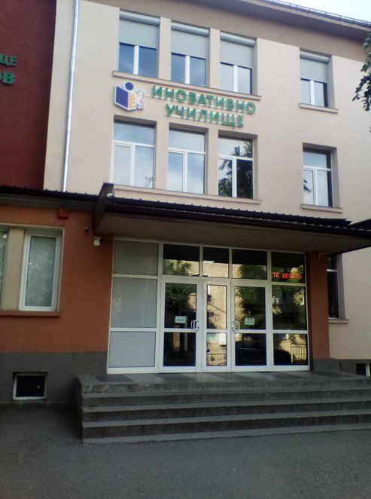
Какъв е графикът ни за 15.06.2020 г. - понеделник
Пристигане пред СУ „Иван Вазов“ не покъсно от 8.30 ч.
Заради противоепидемологичните условия влизането ще се осъществи през двата входа на училището : 7 А , 7 Б и 7 В клас от горния вход до кафе ADORE

Slide 10
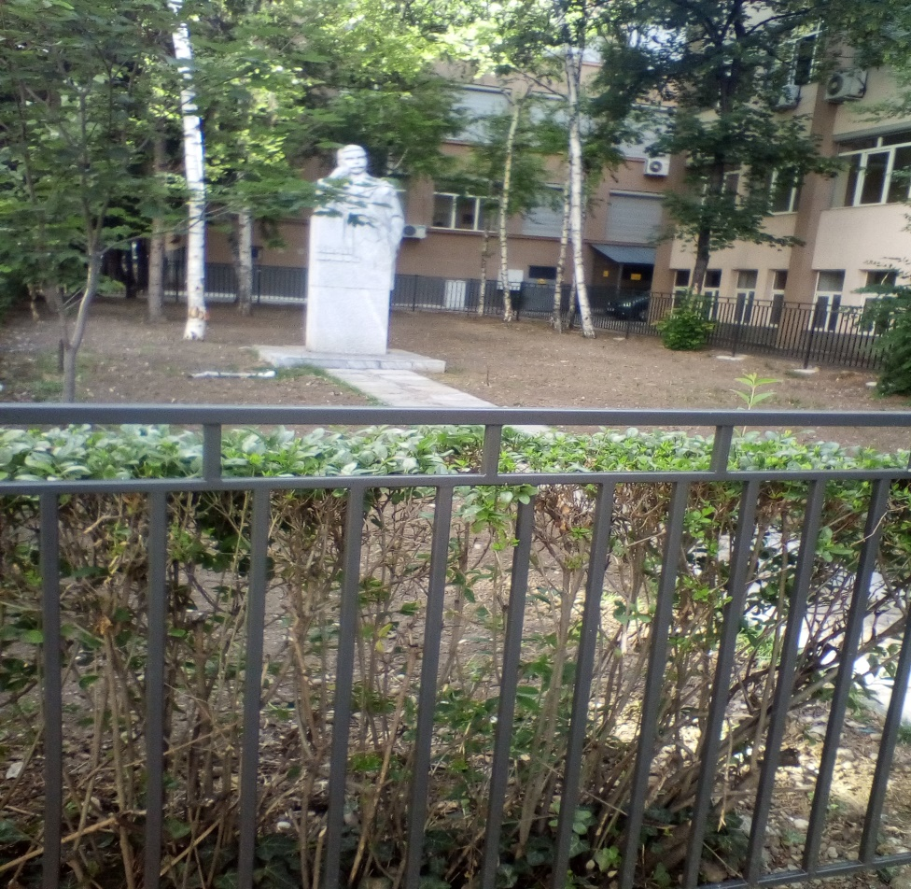
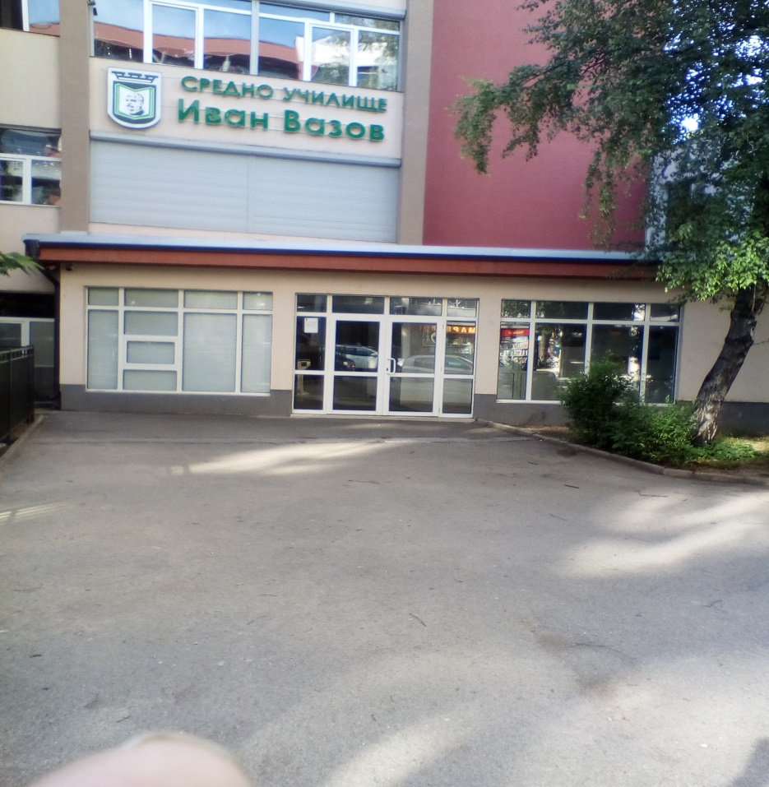
Какъв е графикът ни за 15.06.2020 г. - понеделник
7 Г , 7 Д ,7 Е и 7 Ж клас от долния вход до басейна и паметника на Иван Вазов

Slide 11

Какъв е графикът ни за 15.06.2020 г. - понеделник
При събирането пред двата входа спазвайте дистанция най-малко 1,5 м. един от друг. Не се скупчвайте на групи. Пазете се.

Slide 12
Какъв е графикът ни за 15.06.2020 г. - понеделник
Влизането в училище става един по един като спазвате дистанция най- малко 2 м. На всеки от вас ще бъде измерена температурата. Имайте търпение и спокойствие. Изчаквайте се. Изпитът няма да започне преди всички да са заели местата си. На входа влизате с поставена маска и показвате личната ученическа карта и служебната бележка.
Моля ви! Тези от вас, които не се чувстват добре да го заявят на служебните лица на входа. Ще бъдат отделени за работа в отделна зала. Никой няма да бъде върнат!

Slide 13
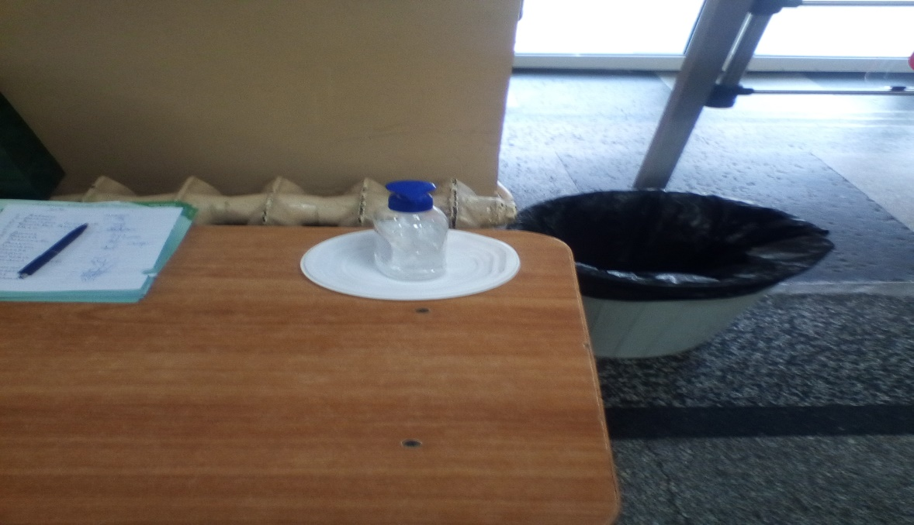
Какъв е графикът ни за 15.06.2020 г. - понеделник
След входа по най-бързия начин намирате залата посочена в служебната ви бележка. Проверявате се в списъка закачен на вратата до стаята.
При влизане задължително първо си дезинфекцирате ръцете с препарата поставен на входа и слагате телефона на перваза до прозореца.
Тук квесторите отново ще проверят ученическите карти и служебните бележки. Те остават докрая на изпита във вас.

Slide 14
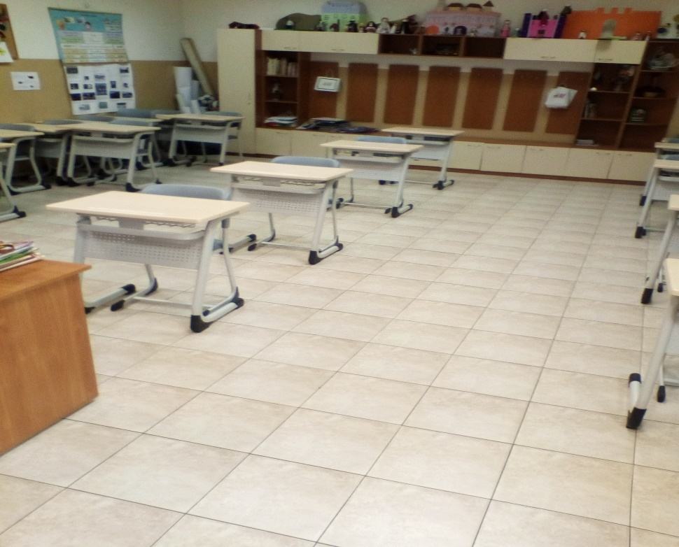
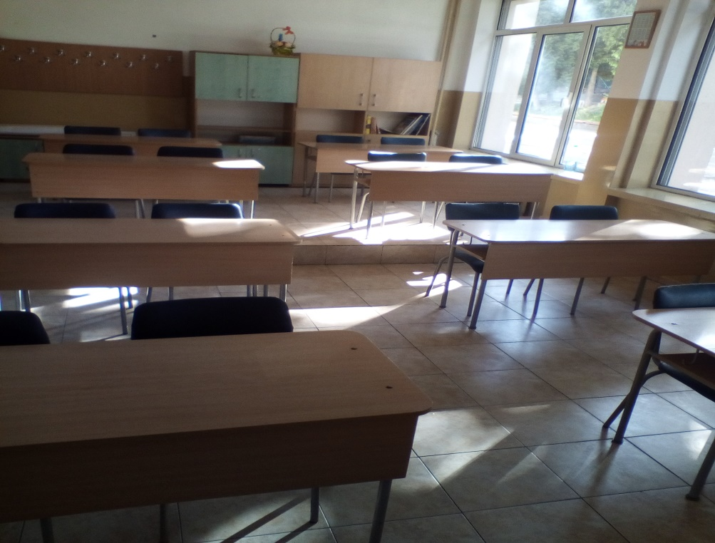
Какво трябва да правим в изпитната зала
Залите, в които ще се проведат изпитите вече са подредени. Отстоянието ви един от друг е най-малко 1,5 м. След като вече сте вътре търсите името си на една от масите. То е залепено на нея. Сядате. Там е вашето работно място.

Slide 15
Какво трябва да правим в изпитната зала
Първо квесторите ще ви направят инструктаж как да работите по време на изпита. Той няма да се различава от това, което е описано в тази презентация и от този, който вече съм ви изпратил. След това ще ви раздадат изпитните комплекти.

Slide 16
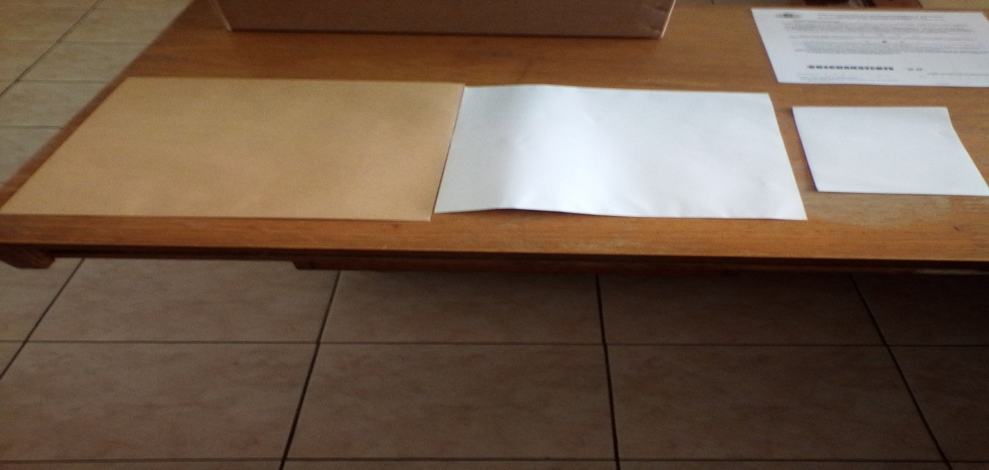
Какво включва изпитния комплект ?
1.Голям жълт плик
2. Среден по големина бял плик
3. Малко бяло пликче

Slide 17
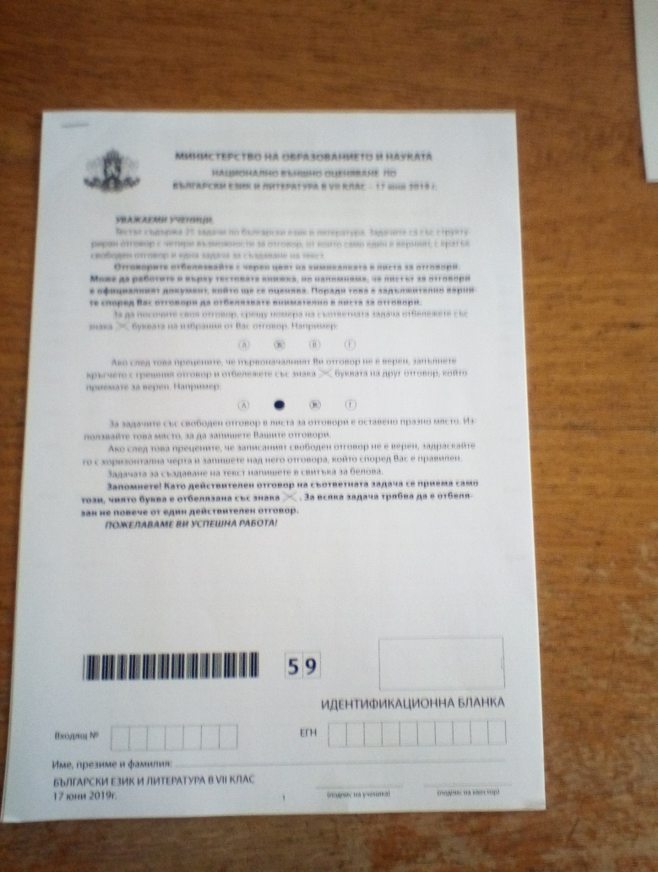
Какво включва изпитния комплект
3. Лист с указания за работа и прикрепена към него идентификационна бланка. Указанията са в горната част, а бланката отдолу.
Преди започване на изпита трябва да попълните внимателно с ПЕЧАТНИ БУКВИ идентификационната бланка. Да я подпишете, без да я отделяте от листа. Тук трябва да впишете и входящия си номер и ЕГН. Преписвате ги от служебната бележка.

Slide 18
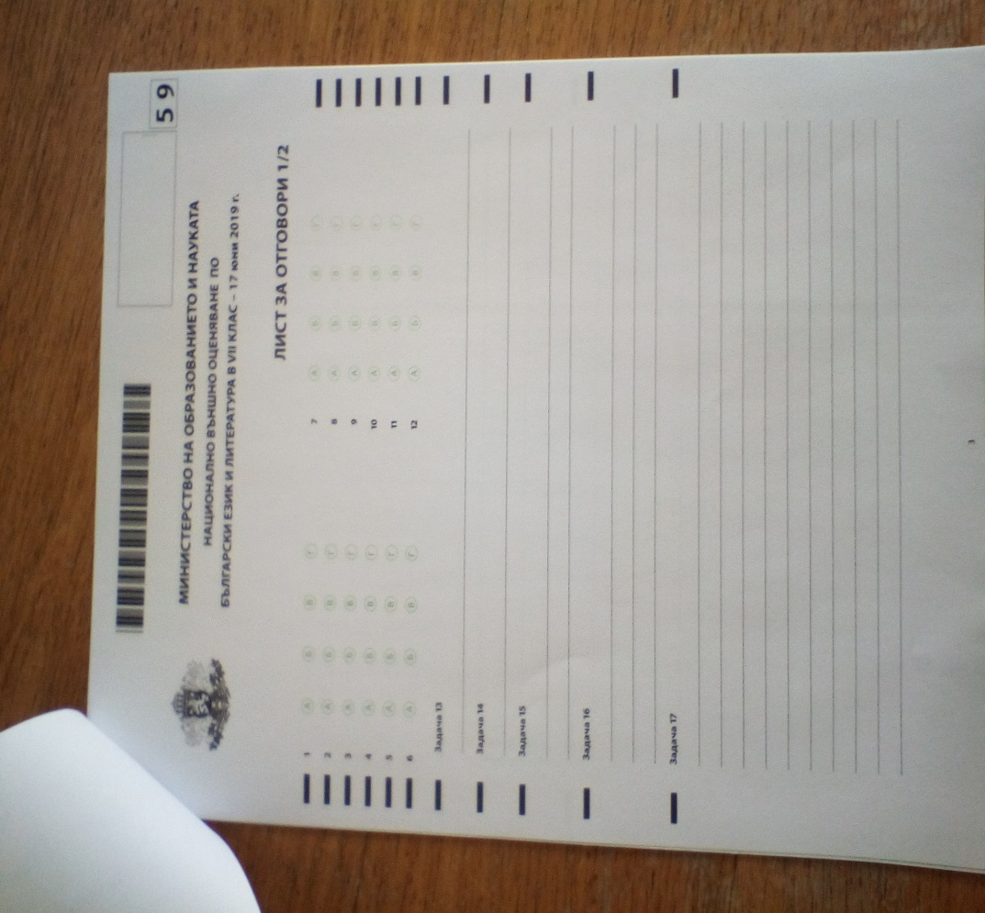
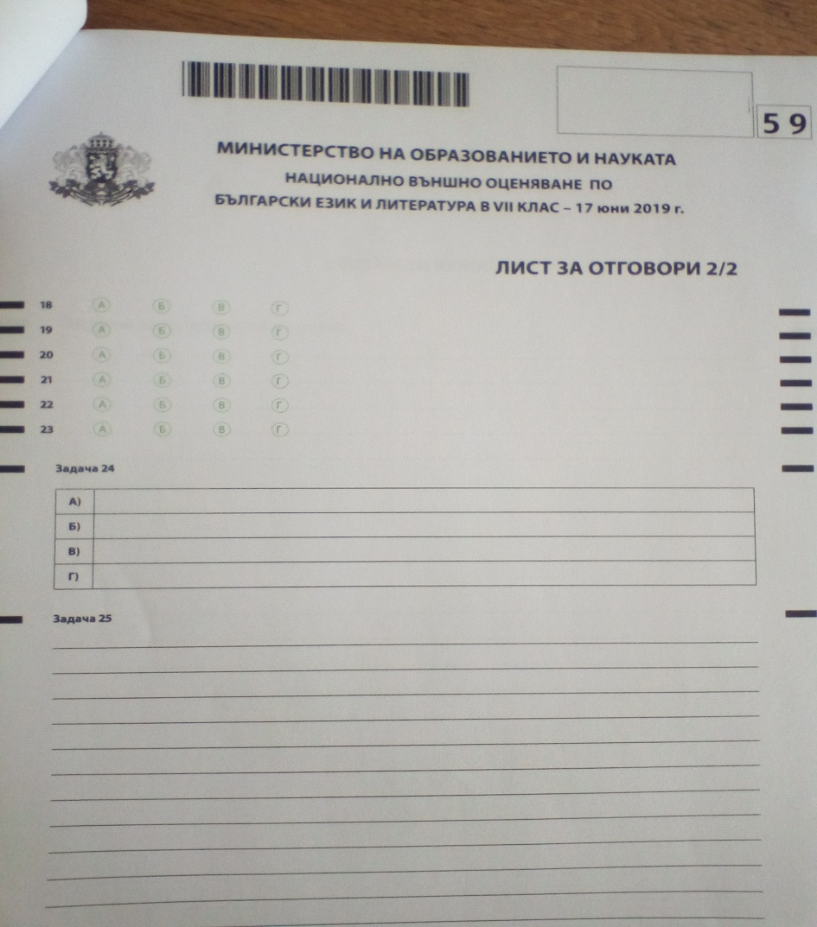
Какво включва изпитния комплект ?
4.Листове за отговори по първи модул

Slide 19
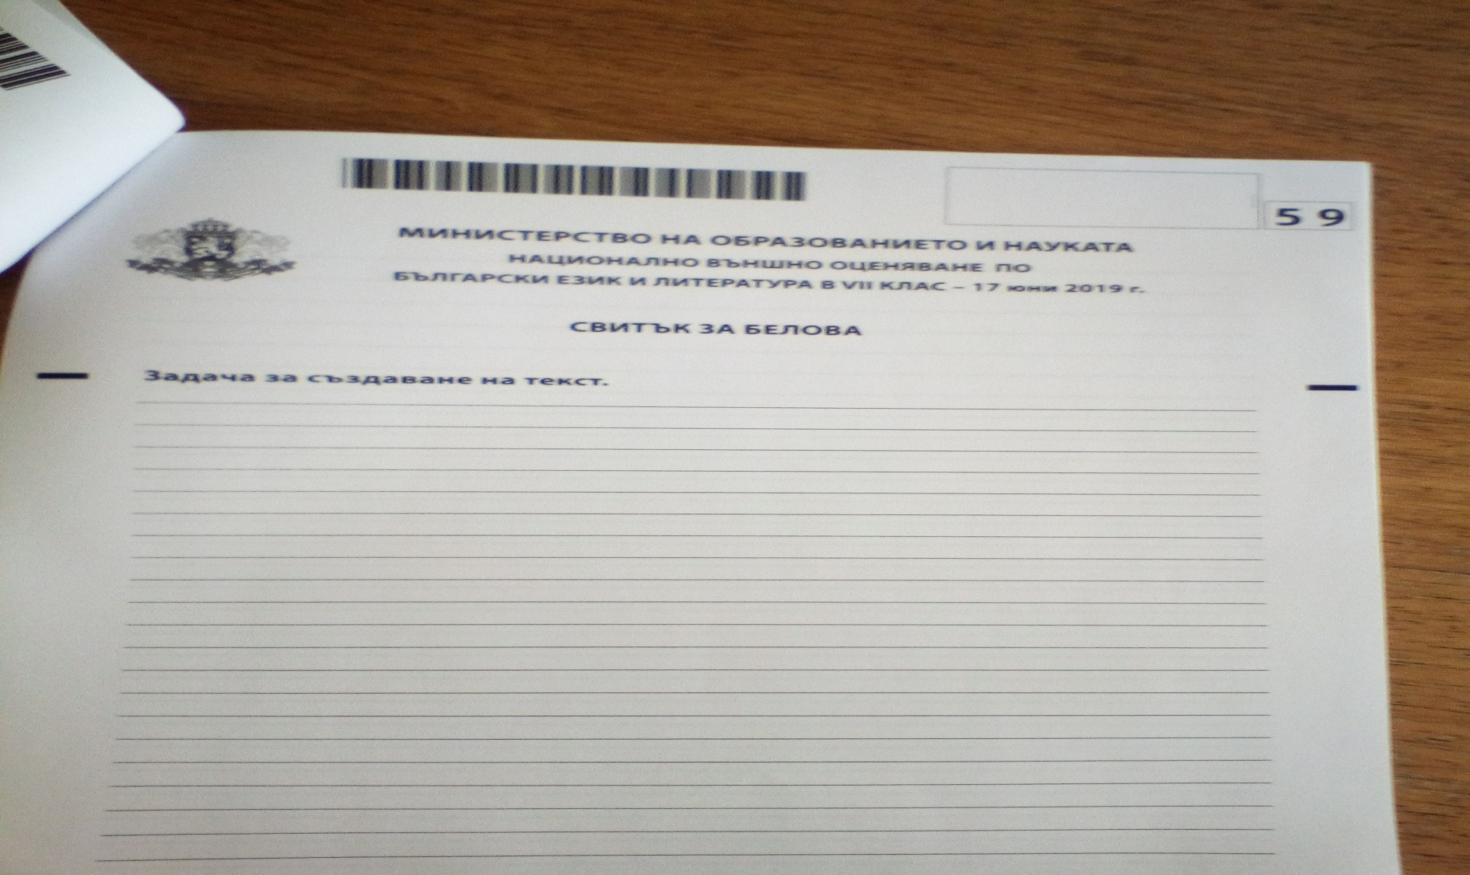
Какво включва изпитния комплект ?
5. Свитък за белова и листове с надпис чернова за втори модул

Slide 20
Изпитът започва
Първи модул
10-15 минути след 9.00 ч. ще получите от квесторите изпитните материали.
Изпитното време по части за всеки от предметите е разпределено по следния начин:
- I част по БЕЛ и математика 60 минути
- II част по БЕЛ и математика 90 минути
3. Пише се с черен цвят на химикалката
4. Не преписвате върху изпитната си работа текста записан от квесторите на дъската
5. След приключване на работата ви по I част откъсвате и поставяте в големия бял плик листа за отговори, след което с вдигане на ръка викате единия от квесторите и в негово присъствие залепяте плика и го оставяте до вас на масата.
Втори модул
Изслушвате един път запис на текста за преразказ от аудионосител.
Квесторите раздават на всеки текста за самостоятелно запознаване в продължение на 15мин. От този момент започват да текат 90-те минути от втори модул. НЯМАТЕ ПРАВО ДА СИ ВОДИТЕ ЗАПИСКИ ПО ВРЕМЕ НА ТОВА ЧЕТЕНЕ.
След това имате 75 мин. Да напишете отговора на задачата по втори модул.

Slide 21
Продължаваме напред
1.След приключване на определеното време за работа по част II поставяте свитъка за белова и листовете с надпис „чернова“ по БЕЛ направо в индивидуалния плик(ЖЪЛТИЯ ПЛИК) за изпитната работа, без да го запечатвате.
2. Може да работите върху изпитните материали, но отбелязвате верните отговори САМО в изпитния комплект – лист за отговори и/или в свитъка за белова. Внимание! Изпитният материал не се поставя и засекретява в индивидуалния плик и няма да бъде проверяван.
3. Нямате право да се връщате и да работите върху листа за отговори или свитъка за белова на приключила вече част.
4.Като използвате българската азбука (кирилица), записвате четливо отговорите на български език .
5. Не шумите и не извършвате действия, които нарушават нормалното протичане на изпита. При необходимост получавате допълнителни листове за чернова, като това се отбелязва от квесторите в протокола.

Slide 22
Продължаваме напред
▪ Не напускате изпитната зала преди приключване на работата върху съответната част, ако тя е с продължителност до 60 минути. В случаите, когато частта е с продължителност 90 минути, излизането от изпитната зала е възможно след изтичане на първите 60 минути от работата върху съответния част.
▪ Може да напуснете залата и сградата не по-рано от първите 60 минути на част 1, както и по всяко време след това, в случай че е приключил окончателно и е предал надлежно запечатана изпитната си работа.

Slide 23
Какво нямаме право да правим в залата по време на изпита
Отстранява се от НВО и напуска сградата на училището ученик, който:
1. преписва от хартиен носител;
2. преписва от данни, съдържащи се в технически устройства (мобилни телефони, калкулатори, таблети и др.);
3. преписва от работата на друг ученик;
4. използва мобилен телефон или друго техническо средство за комуникация;
5. изнася извън залата изпитни материали или информация за съдържанието им. Изпитната работа на отстранения ученик не се оценява.
▪ Не нарушава анонимността на изпитната работа, в т.ч. и на листовете с надпис „чернова“, не поставя знаци, не записва име или имена (с изключение на онези, които са част от изпитния материал и може или трябва да бъдат отбелязани в свитъка за белова). Не се оценява изпитна работа, за която е установено нарушаване на изискванията за анонимност.
▪ В случай че ученикът напусне сградата, не се допуска обратно в нея до края на изпитния ден.

Slide 24
Какво правим след като сме приключили
Предава изпитната си работа, без да напуска работното място, като под прякото наблюдение на квестора:
Предоставя на квестора за проверка и за подпис попълнената идентификационна бланка;
Отделя внимателно идентификационна бланка от листа с указанията за работа;
Поставя идентификационна бланка в малкия плик и го залепва;
4. Поставя в индивидуалния плик за изпитната работа малкия плик с идентификационната бланка, запечатаният вече плик с част 1, свитъка за белова и листовете с надпис „чернова“ по БЕЛ , след което залепва индивидуалния плик; в плика с индивидуалната изпитна работа следва да постави и частите от изпитния комплект (листа за отговори и/или свитъкът за белова), върху които не е работил;
5. Предава на квестора извън залепения плик с индивидуалната изпитна работа изпитните материали, листа с указания за работа.
6. Подписва се в протокола и незабавно напуска залата и сградата.

Slide 25

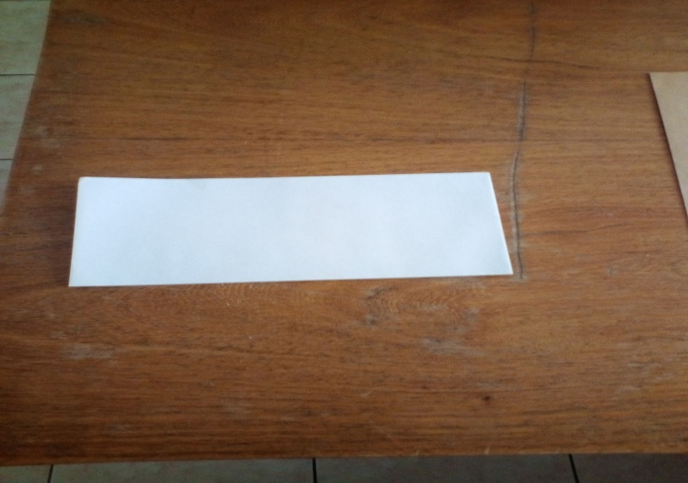
Как приключват нещата нагледно
След откъсването си идентификационната бланка отива в малкия бял плик. Залепването му е в присъствие на квестора след края на двата модула.

Slide 26
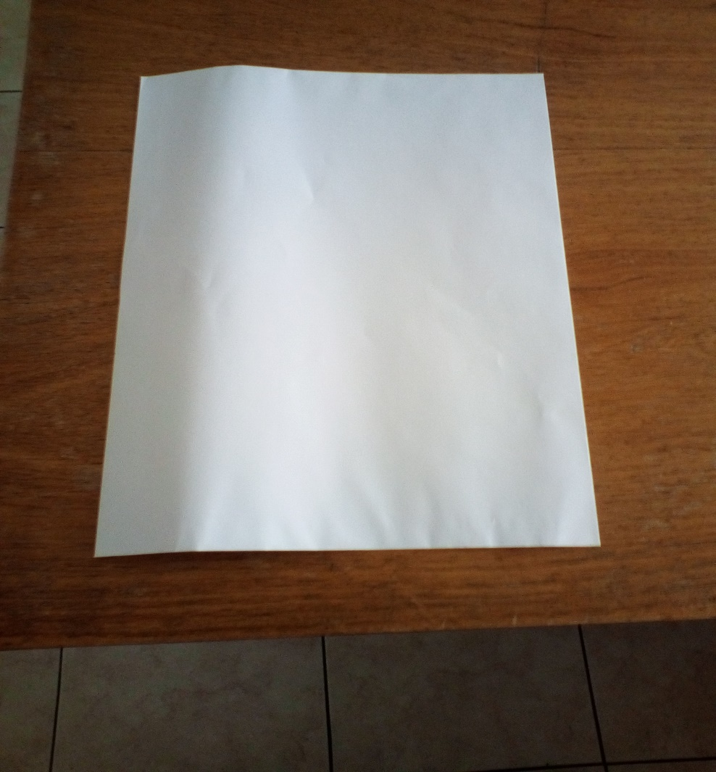

Как приключват нещата нагледно
Листа за отговори от първи модул се поставя в големи я бял плик и се залепва в присъствието на квестор след първите 60 мин.

Slide 27

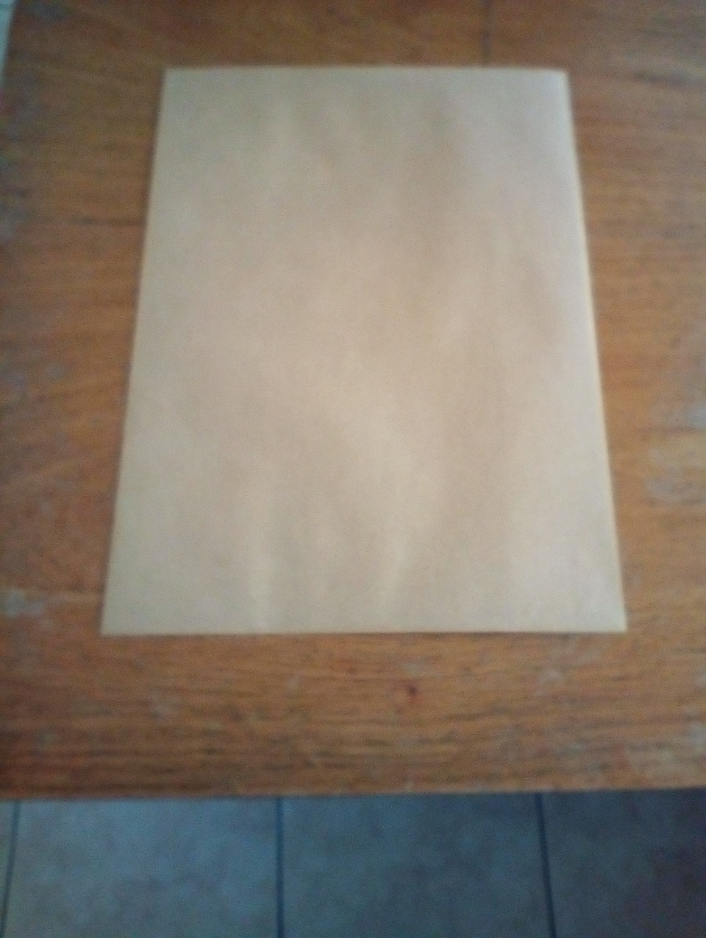

Как приключват нещата нагледно
Вътре е идент. бланка
Вътре е листа за отговори от първи модул.

Slide 28

Как приключват нещата нагледно
Тук вече са двата бели плика
При тях слагаме свитъка с отговора ни от втори модул и листите за чернова, ако сме ползвали такива и в присъствието на квестор залепваме жълтия плик подписваме се на квесторския протокол и си тръгваме

Slide 29
17.06.2020 - изпит по математика
Тук всичко се повтаря както при изпита по БЕЛ. Разликата е, че ще получите и лист с формули, който ще използвате по време на двата модула. Този лист не влиза в големия жълт плик накрая, а заедно с изпитните материали след края на изпита се връща на квестора.
За този изпит можете да си носите от вкъщи черен молив, гума, линия, пергел и триъгълник.
ВНИМАНИЕ! УЧЕНИЦИТЕ ОТ 7 Г, 7 Д, 7 Е И 7 Ж КЛАС И ПРИ ДВАТА ИЗПИТА ВЛИЗАТ ПРЕЗ ВХОДА НА УЧИЛИЩЕТО ДО БАСЕЙНА, НО ИЗЛИЗАТ ПРЕЗ ГОРНИЯ ВХОД ДО КАФЕТО.

Slide 30
ЗА ВЪПРОСИ И УТОЧНЕНИЯ ИМАТЕ ЦЯЛА СЕДМИЦА
ДИМИТЪР ДИМИТРОВ
ТЕЛ: 0878 658 246
Е-МЕЙЛ: mitko_tm@abv.bg

Slide 31
Важно !!!
Ръководството на училището пожелава на всички седмоклосници успешно представяне на изпитите и няма да крием, че наесен ви очакваме отново при нас. И винаги помнете и носете в себе си девиза на най-хубавото училище в Плевенска (и не само) област:
НИЕ НЕ СМЕ НАЙ-ДОБРИТЕ, НО ПО-ДОБРИ ОТ НАС НЯМА!

